Slide 1

FROM LANGUAGE TO GOALS- INVERSE REINFORCEMENT LEARNING FOR VISION-BASED INSTRUCTION FOLLOWING
Hyungrak Kim
발표자: 김형락

Slide 2
Content
*Abstraction
Introduction
Related Work
Background
Multi-Task IRL
Language-Conditioned Reward Learning(LC-RL)
Evaluation
Conclusion

Slide 3
*Abstraction
Robot이나 자율주행자동차에서 Reward Function을 만들기 어려움
Reward가 Sparse하고, 그 Reward자체가 적절한지 의문
Grounding Language 를 이용해서 IRL을 하여 Reward function을 만드는 것을 제안
기존 Language Condition Policy 보다 Language-Condition Reward가 새로운 환경에 더 적합함
따라서 Language Condition Reward Learning(LC-RL)를 제안해서 Reward function을 만듬

Slide 4
1. Introduction
Reward는 강화학습에서 학습을 하게 해주는 가장 중요한 Fact
기존 Reward를 학습하기 위해서 어려운 문제가 많다.
특히 State뿐 아니라 Language command를 이해한 Goal task 를 해결하기 위해서 어떻게 해야하는지 고민
Language command를 Reward를 주는데 활용하고 싶음
IRL에서 Natural Language command를 적용해서 Reward Function을 만듬
IRL –> Reward inference
MaxEnt IRL 사용
학습에 Dynamic programming 사용
Evaluation Data
SUNGG Data set 사용
Pick and Place Task
Contribution:
First language-conditioned inverse reinforcement learning to environments with image observations and deep neural networks,
Reward generalize to novel task and Environmet

Slide 5
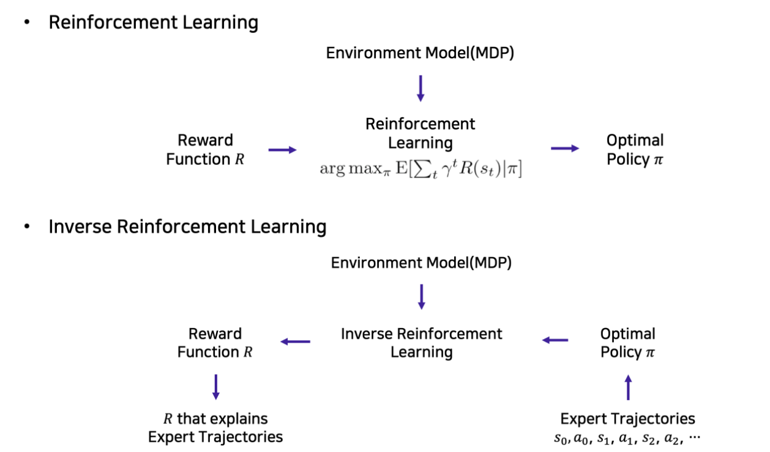
1. Introduction

Slide 6
2. Related Work
The Principle Maximum Entropy :
어떠한 Distribution의 Entropy를 최대화 하면 최악의 Policy를 고를 확률이 줄어듬
Task에 맞는 Reward를 만드는 Function을 잘 만들수 있겠다는 말
MaxEnt IRL : Reward Function을 최대화하는 Parameter θ 를 찾겠다
behavioral cloning
GAIL

Slide 7
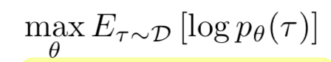
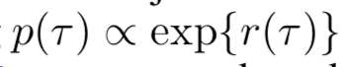
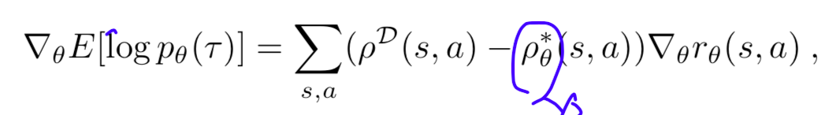
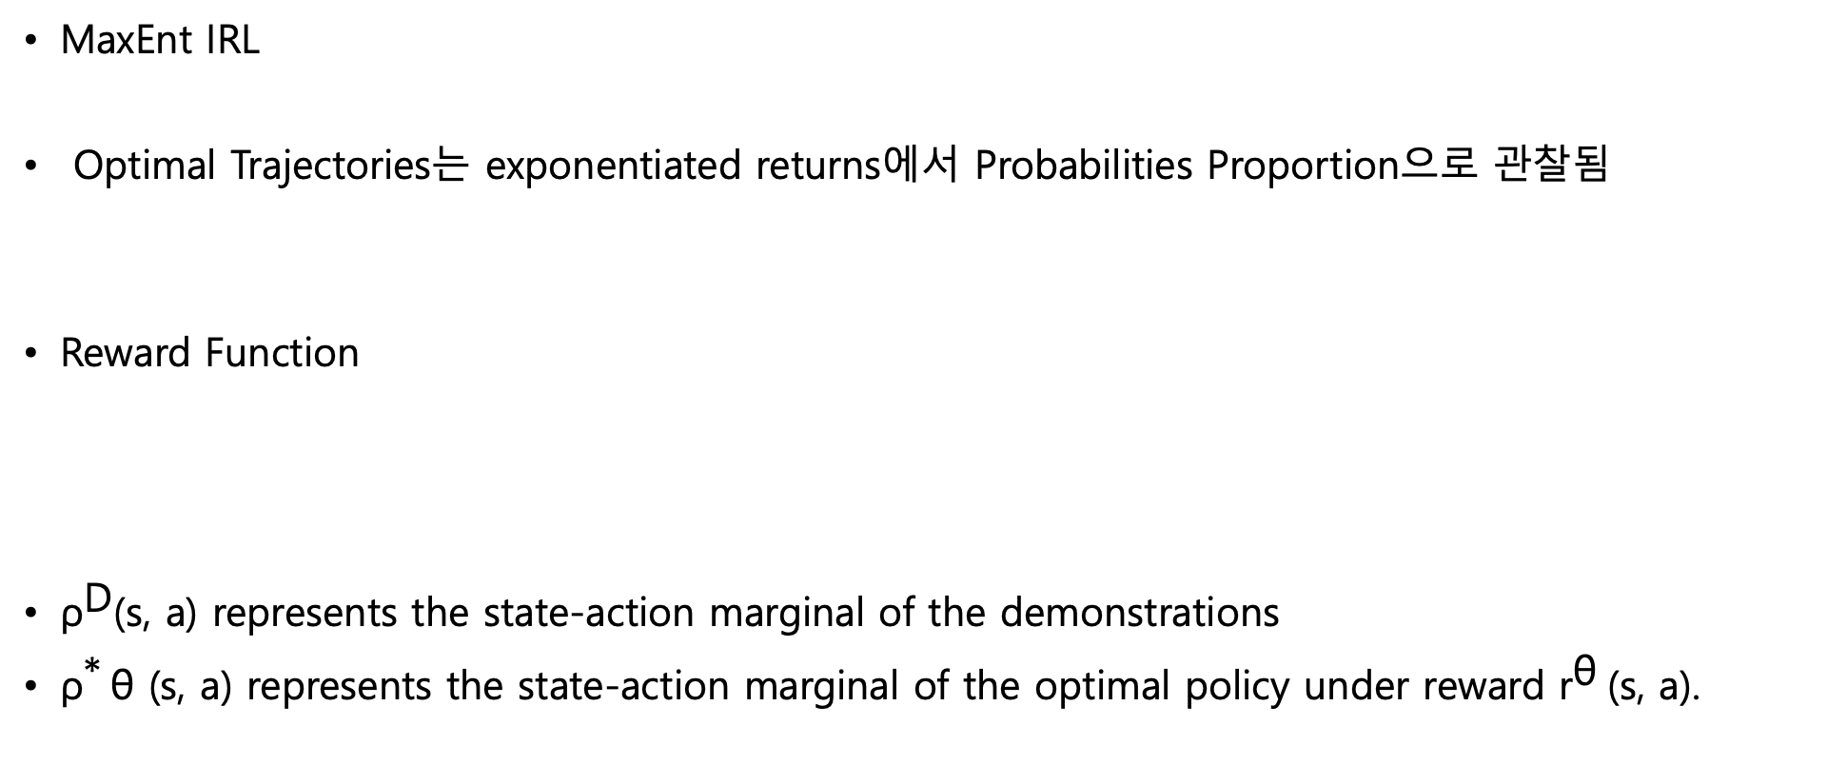
3. Background
MaxEnt IRL
Optimal Trajectories는 exponentiated returns에서 Probabilities Proportion으로 관찰됨
Reward Function
${\text{ρ}}^{\text{D}}$(s, a) represents the state-action marginal of the demonstrations
${\text{ρ}}^{\text{∗}}$θ (s, a) represents the state-action marginal of the optimal policy under reward ${\text{r}}^{\text{θ}}$(s, a).

Slide 8
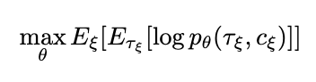
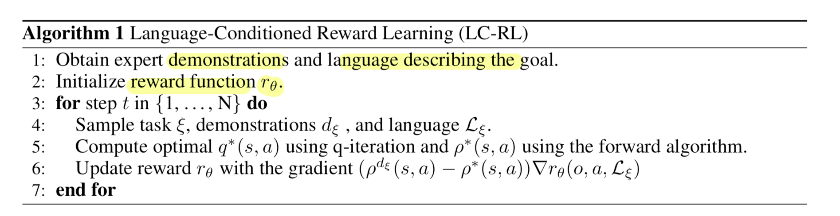
4. Multi-Task IRL
Multi-Task IRL
c: context

Slide 9
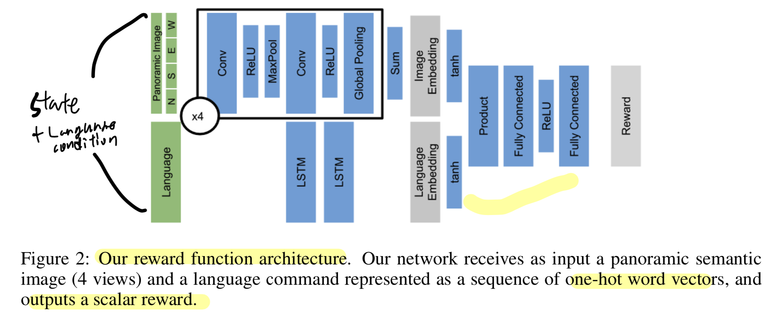
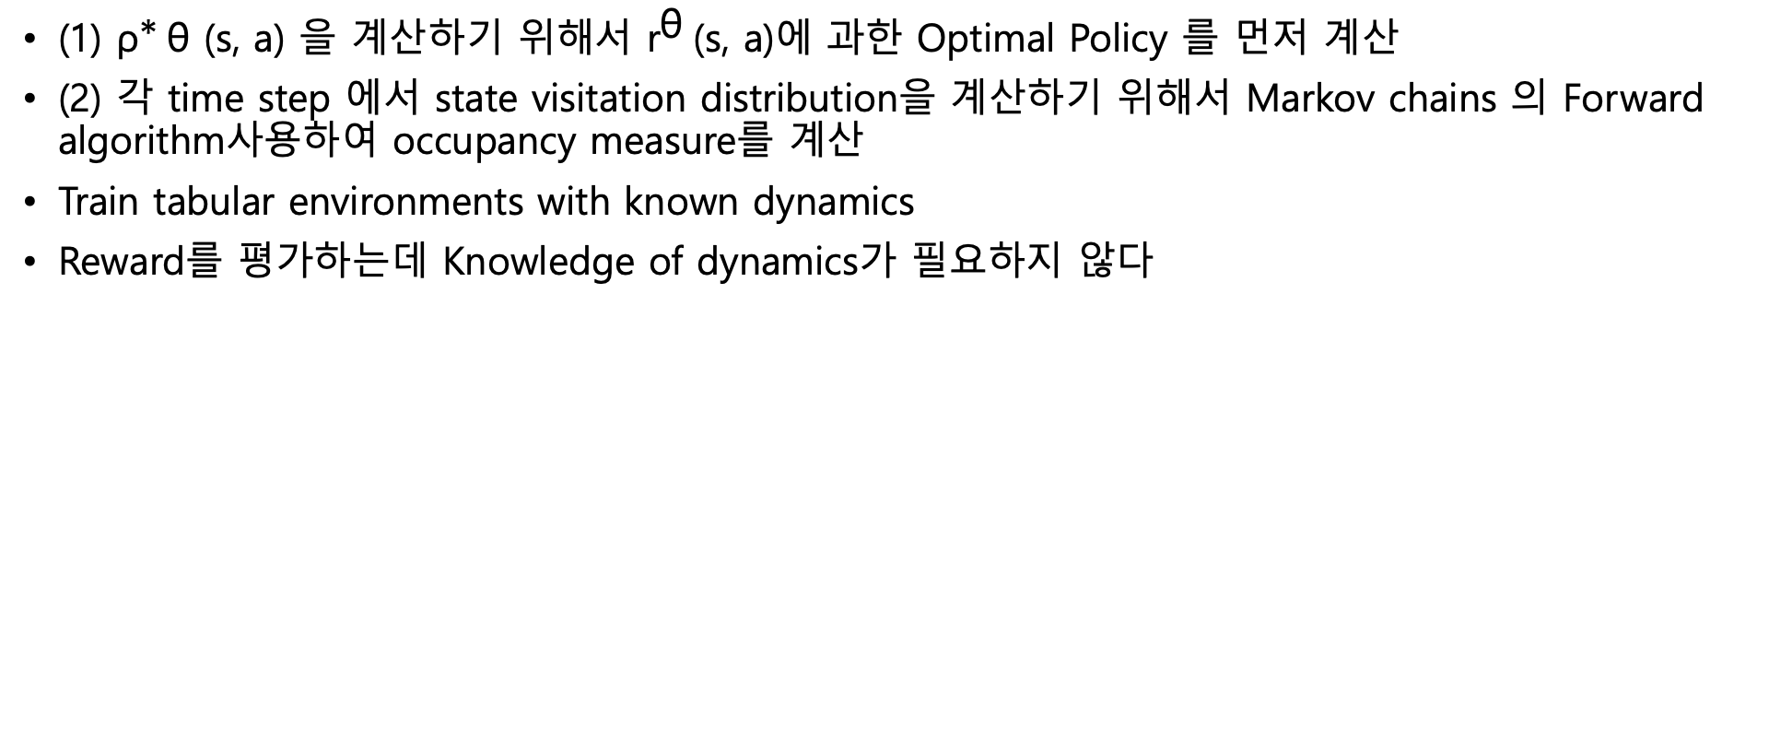
5. Language Condition Reward Learning
(1) ${\text{ρ}}^{\text{∗}}$θ (s, a) 을 계산하기 위해서 ${\text{r}}^{\text{θ}}$(s, a)에 과한 Optimal Policy 를 먼저 계산
(2) 각 time step 에서 state visitation distribution을 계산하기 위해서 Markov chains 의 Forward algorithm사용하여 occupancy measure를 계산
Train tabular environments with known dynamics
Reward를 평가하는데 Knowledge of dynamics가 필요하지 않다

Slide 10
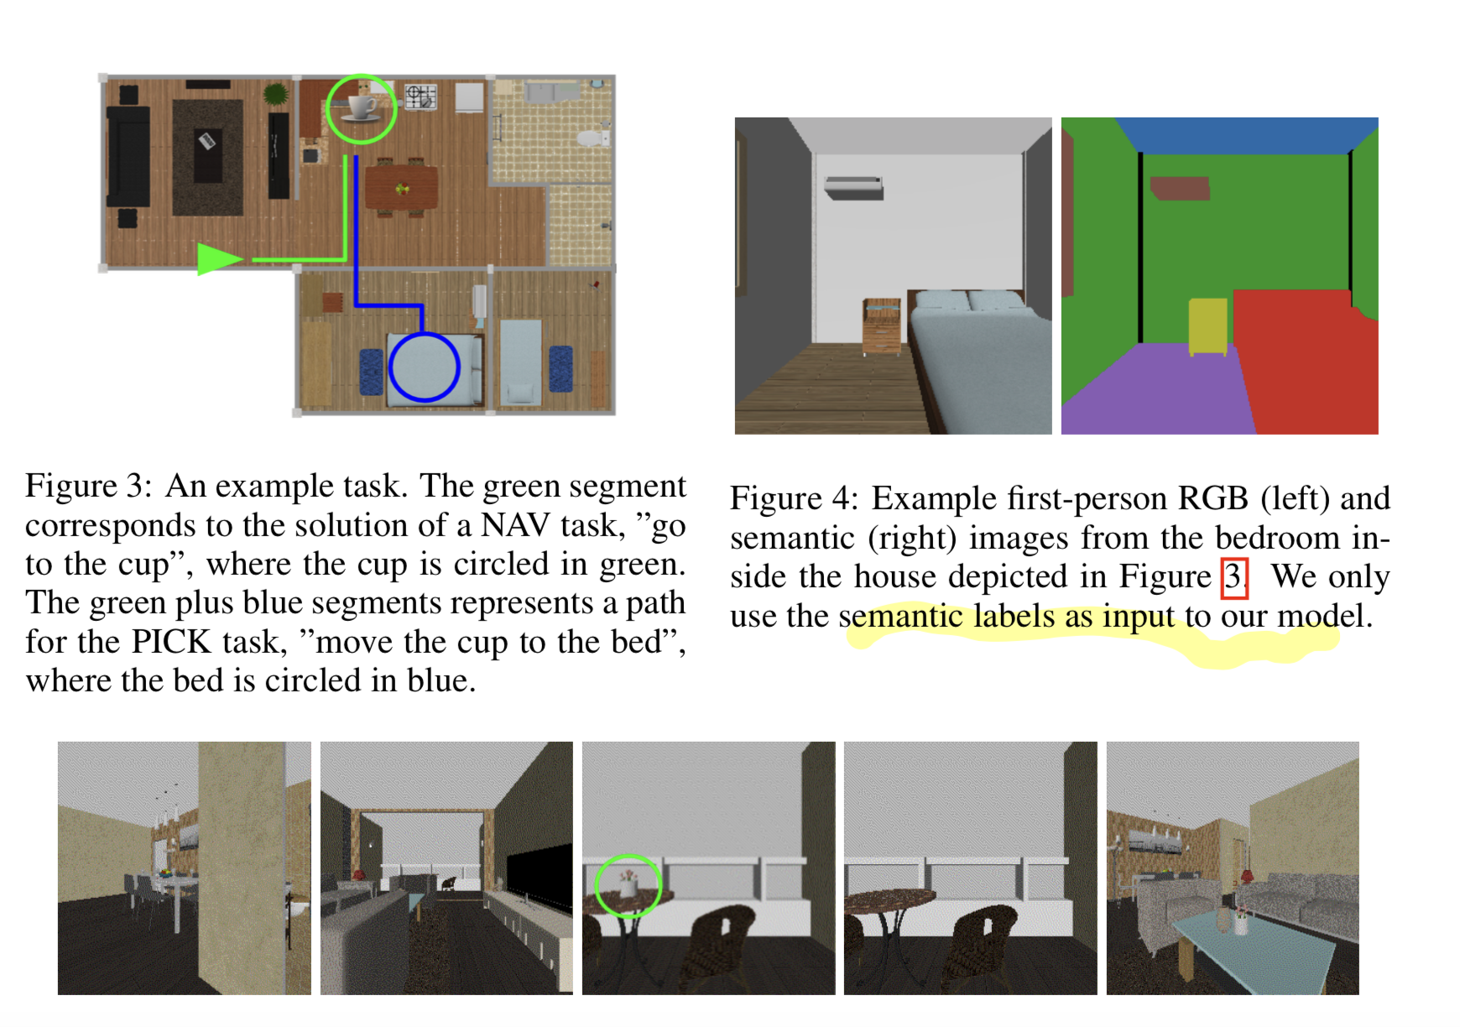
6. Evaluation
Task
(1)Navigation
(2)PICk

Slide 11
6. Evaluation
Dataset
Task(Training): Same House, novel combinations of object and location
House(Test, Dev): new Houses
1413 Task( 716 PICK, 697 NAV)
14 object, 76 difference house Layout
1004 task(71%) training set
236(17%) task test set
173(12%) house test set

Slide 12
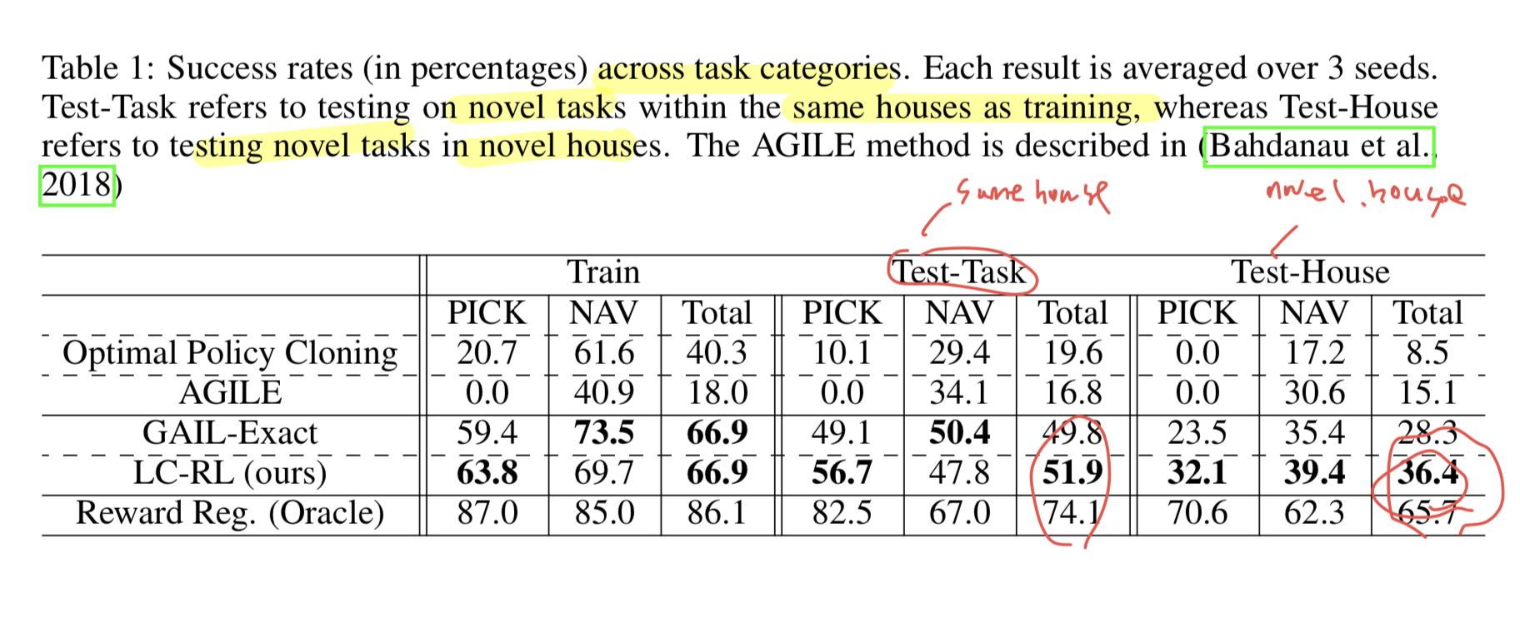
6. Evaluation

Slide 13
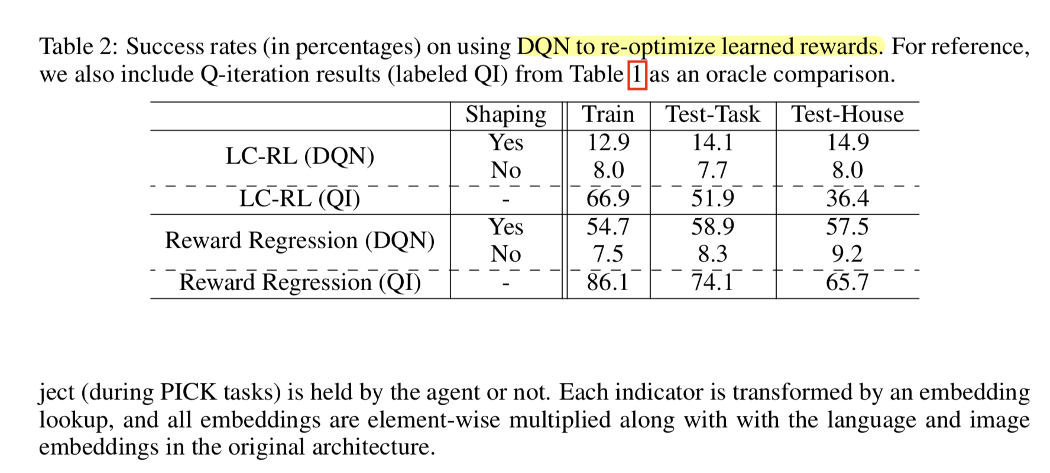
6. Evaluation

Slide 14
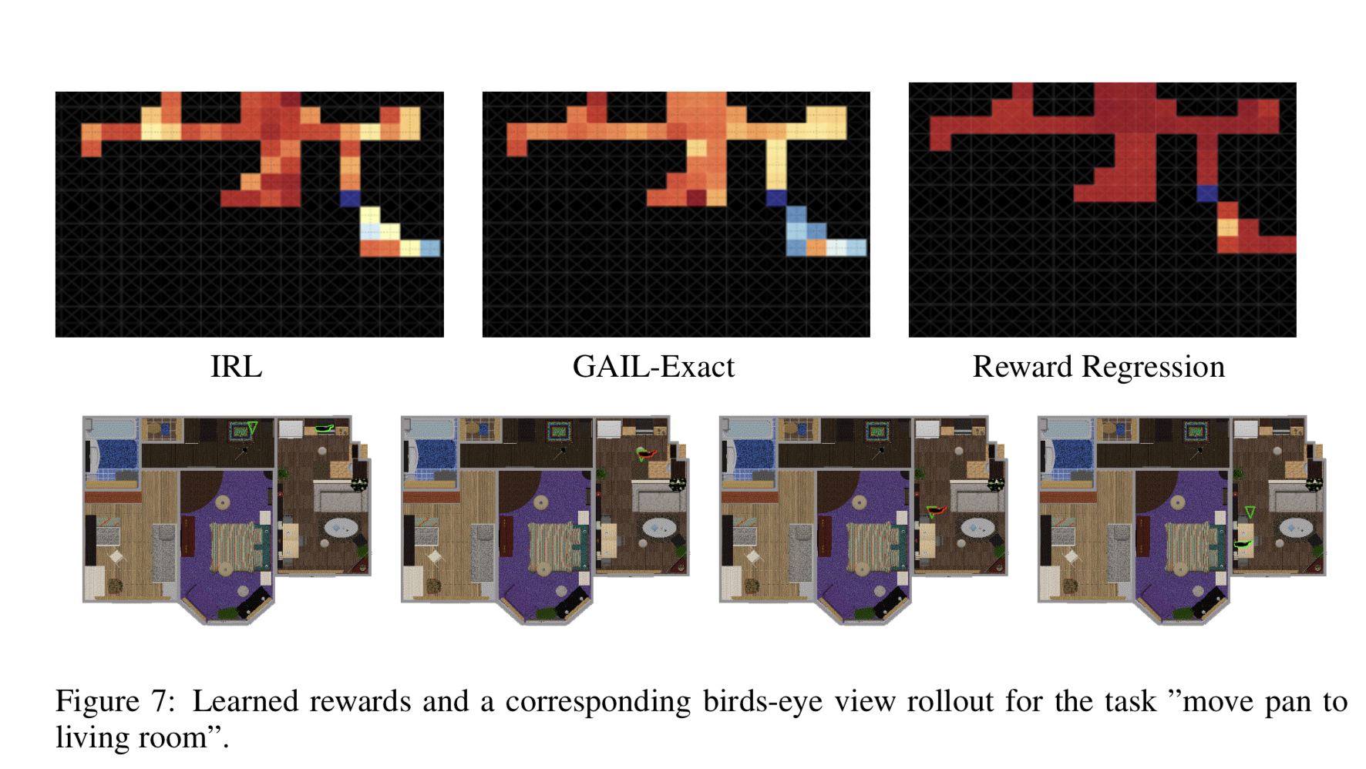
6. Evaluation

Slide 15
7. Conclusion
GAIL보다 조금 좋다는 평가
새로운 Language Condition 을 IRL에 접목하는 방법론 제시
그래서 실제 서비스에 적용할 수 있을까??
IRL필요하긴 하지만, 사람보다 성능이 좋아야하는데 그렇게 보이지 않는다

Slide 16
Q&A

Slide 17
Thank you

